Slide 1
Problem D – Fixed-Outline Floorplanning with Rectilinear Soft Blocks
Group 3
EE4B 108501554 陳威呈
EE4B 108501023 李品賢
EE4B 108501537 蔡雨蓁
Notes:
蔡雨蓁:
大家好我們是第三組，
我們選擇的題目是Problem D，Fixed-Outline Floorplanning with Rectilinear Soft Blocks
組員名單列在這邊

Slide 2
Outline
Problem Formulation
Case Study
Data Structure
Algorithm
Flow chart
Pseudo code
Function
Potential Challenges & Future Work
Registration for the Contest
Notes:
蔡雨蓁:
我們outline大致分為六點
Problem Formulation 會簡單講解這個題目的目的、限制以及要優化的目標
Case Study 是介紹我們實作此題目的reference，以及靈感來源
Data Structure 會介紹對應的資料結構
Algorithm 的部分會以Flow chart和Pseudo code介紹Function實作內容
Potential Challenges & Future Work 會提出我們未來想優化的部分，以及可能會遇到的問題
Registration for the Contest 會秀出註冊成功的screenshot

Slide 3
Outline
Problem Formulation
Case Study
Data Structure
Algorithm
Flow chart
Pseudo code
Function
Potential Challenges & Future Work
Registration for the Contest
Notes:
蔡雨蓁:
首先是Problem Formulation

Slide 4
Problem Formulation
Floorplanning 在 VLSI design 的重要性增加
目的：在給定的晶片和模組資訊下，建構一個固定輪廓的floorplanning，並決定soft modules的所有形狀和位置
目標：優化total half-perimeter wirelength(HPWL)
限制：soft modules的外形限制和位置限制
限制：fixed-outline和fixed-modules的限制
Notes:
蔡雨蓁:
我們選擇此題目的原因是因為floorplanning 在 VLSI design 的重要性增加
而這次的目的是 在給定的晶片和模組資訊下，建構一個固定輪廓的floorplanning,並決定soft modules的所有形狀和位置
目標是優化total half-perimeter wirelength(HPWL)
限制則為soft modules的外形限制和位置限制
fixed-outline和fixed-modules的限制

Slide 5
Outline
Problem Formulation
Case Study
Data Structure
Algorithm
Flow chart
Pseudo code
Function
Potential Challenges & Future Work
Registration for the Contest
Notes:
蔡雨蓁:
接著是case study

Slide 6
Case Study
[1] S. N. Adya and I. L. Markov, “Fixed-outline floorplanning: enabling hierarchical design,” IEEE Trans. on Very Large Scale Integration Systems, 11(6), pp. 1120–1135, December 2003 10
→ 演算法
[2] X. Tang, R. Tian, and D. F. Wong, “Fast evaluation of sequence pair in block placement by longest common subsequence computation,” in Proc. DATE 2000, pp. 106–111
→ sequence pair 定理
Notes:
蔡雨蓁:
我們針對此題目的paper選擇方向主要朝Fixed-outline的方向，
因此我們以Fixed-outline floorplanning: enabling hierarchical design這篇論文當作主軸，
Based on slack move 的演算法，此演算法主要是利用sequence pairs操作，
且我們搭配wong-lui所提的SA engine作為優化的方法
而sequence pair是來表示模組之間的相對位置，
因此我們參考了Fast evaluation of sequence pair 的這篇paper，
裡面有詳細解釋對於一個floorplanning的sequence pair做Longest Common Sequence操作的相關定理
等等會在Algorithm的部分做進一步的介紹。

Slide 7
Outline
Problem Formulation
Case Study
Data Structure
Algorithm
Flow chart
Pseudo code
Function
Potential Challenges & Future Work
Registration for the Contest
Notes:
我是陳威呈，接下來要講解Data Structure的設計

Slide 8
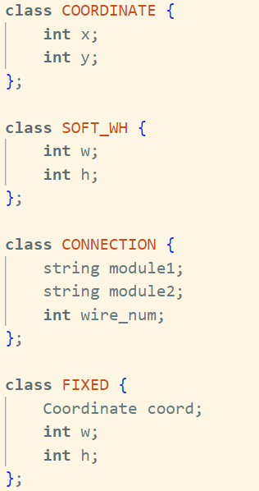
Data Structure
CONNECTION
COORDINATE
SOFT_WH
string module1
int x
int w
string module2
int y
int h
int wire_num
Notes:
首先我們定義了class COORDINATE, SOFT_WH，
分別儲存module的最左下角座標、module的長寬。
我們也定義了class CONNECTION來儲存Module間的連線數以及該連線連接了哪兩個Module。

Slide 9
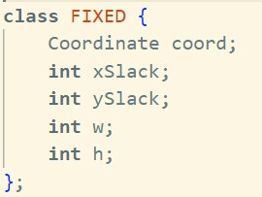
Data Structure
FIXED_1
FIXED_2
COORDINATE
int w
FIXED module
FIXED_2
int x
int h
int xSlack
int y
FIXED_3
int ySlack
Notes:
我們也定義了class FIXED來儲存fixed module的資訊，
包含了該module的高、寬、xySlack及其座標，
Slack會在演算法的部分作詳細說明。

Slide 10
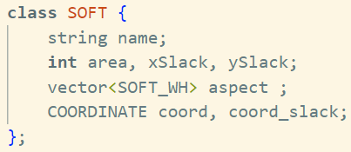
Data Structure
SOFT_1
SOFT_2
COORDINATE
vector
string name
SOFT_WH
SOFT module
SOFT_2
int area
int x, y
COORDINATE
int w, h
int xSlack
SOFT_3
int ySlack
int x, y
Notes:
Class SOFT則是用來儲存Soft Module的資訊，包含了Module name、面積、xySlack，
而由於Soft module的constraint為面積，因此在固定面積下只要符合aspect ratio的長寬皆可以組成此module，
因此將其長及寬以vector的形式宣告。
此class也包含了coord及coord_slack兩組座標，
目的是為了計算論文所提及的module slack，
Coord為將floorplanning以bottom-left形式擺放的座標，
Coord_slack為將floorplanning以top-right形式擺放的座標，
Bottom-left及top-right形式代表的是將module儘量擺置在左下及右上的位置。
而我們的演算法是基於module bottom-left floorplanning，

Slide 11
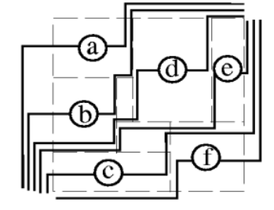
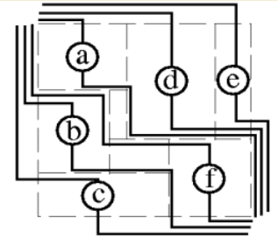

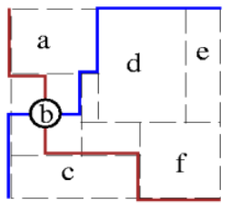
Data Structure
seq_X: abdecf
seq_Y: cbfade
(abdecf, cbfade):
a is above b (b is below a)
(abdecf, cbfade):
b is left to e (e is right to b)
Blue line: Positive loci
Brown line: Negative loci
Notes:
根據論文提出的演算法，我們定義了seq_X、seq_Y來表示module的相對位置，而一組sequence pair可以表示一個floorplanning的結果。
Seq_X及seq_Y是根據Positive loci及Negative loci所產生。
如圖所示，Positive loci為以該module為中心，往右上及左下描繪軌跡，碰到module的邊緣則改變方向，為這張圖的藍色軌跡所示。
Negative loci為以該module為中心，往左上及右下描繪軌跡，碰到module的邊緣則改變方向，為這張圖的棕色軌跡所示。
將所有module的Positive loci及Negative loci描繪可以得到右上角的兩張圖，
而seq_X為對Positive loci的軌跡劃一條左上到右下的對角線，碰到Positive loci的順序，
seq_Y為對Negative loci的軌跡劃一條左下到右上的對角線，碰到Negative loci的順序，
這兩個sequence即可以表示module的相對位置，
就第一點而言，在seq_X中a在b的前面，在seq_Y中a在b的後面，由該兩條對角線的方向可知a在b的上方，
就第二點而言，在seq_X中b在e的前面，在seq_Y中b也在e的前面，由該兩條對角線的方向可知b在e的左邊。

Slide 12
Outline
Problem Formulation
Case Study
Data Structure
Algorithm
Flow chart
Pseudo code
Function
Potential Challenges & Future Work
Registration for the Contest
Notes:
蔡雨蓁:
Algorithm的部分
我們會以Flow chart和Pseudo code穿插做Function的解釋

Slide 13
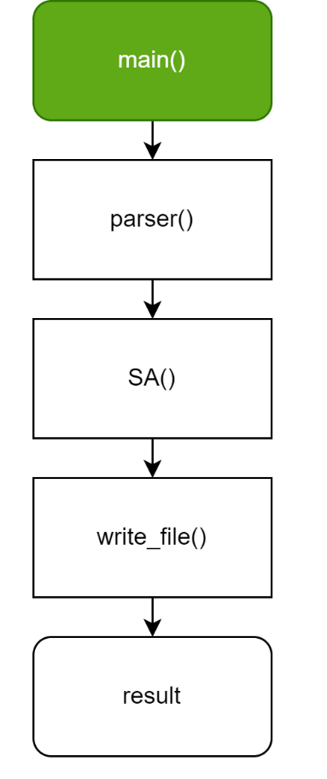
Algorithm - Flow chart
main()
Notes:
蔡雨蓁:
Main function分為三部分，
第一步為parser，
第二步是overall的 SA engine，
最後write_file則是將我們floorplanning的結果寫出

Slide 14
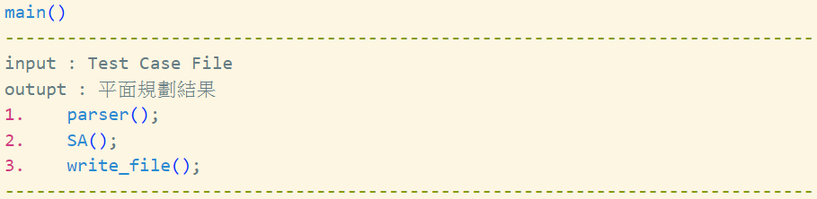
Algorithm - Pseudo code
Notes:
蔡雨蓁:
這邊是main function的pseudo code，
我們希望input test case file得到平面規劃的結果，

Slide 15
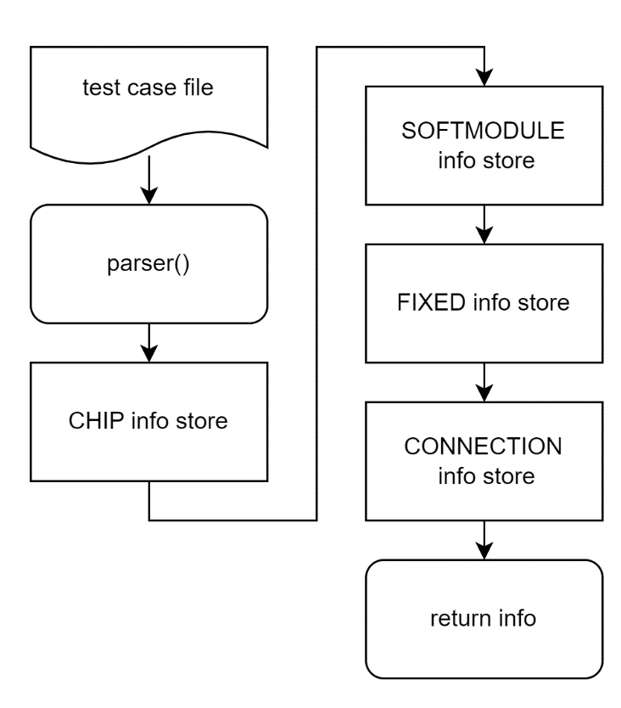
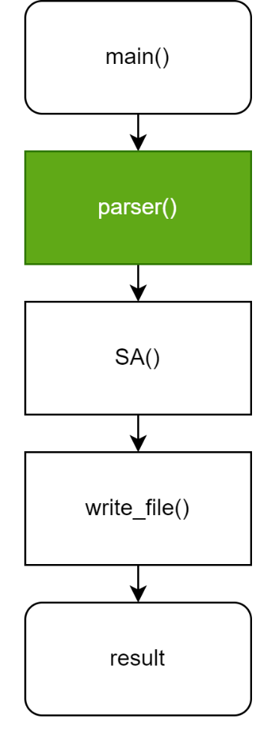
Algorithm - Flow chart
Notes:
蔡雨蓁:
接著是main function中parser()的流程，
我們會先讀test case file，
並將chip、softmodule、fixed module和connection的information存入其對應的資料結構當中。

Slide 16
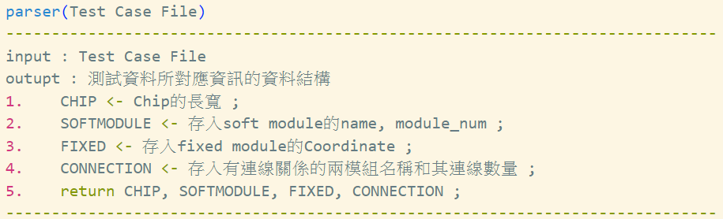
Pseudo code
Notes:
蔡雨蓁:
這邊是parser的pseudo code，
我們希望讀取test case file後，
可以得到各個模組的資訊。

Slide 17
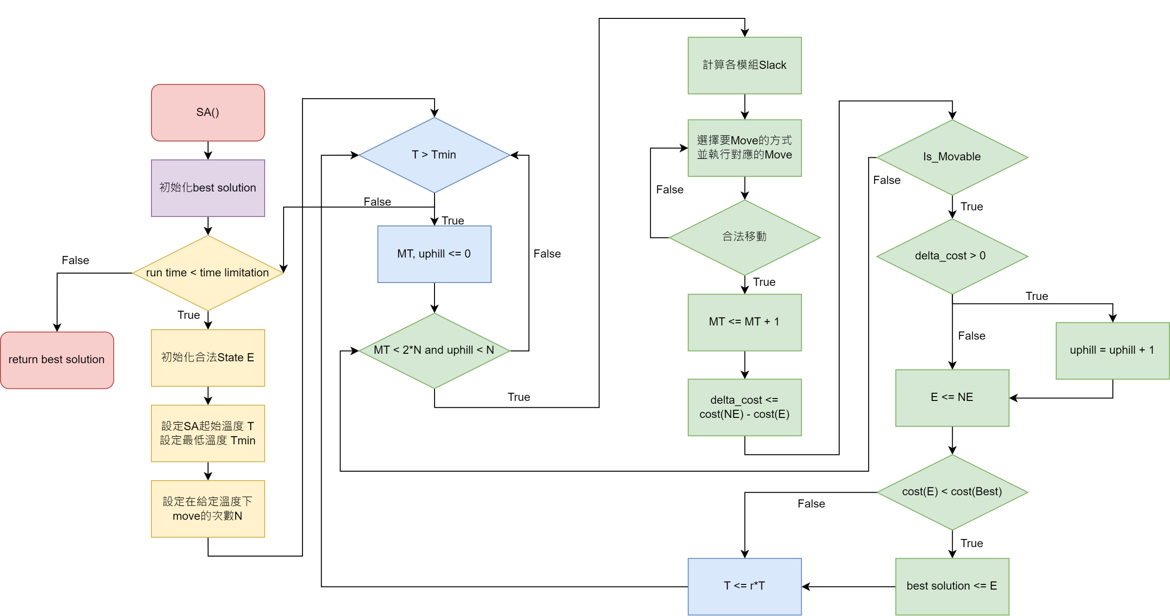
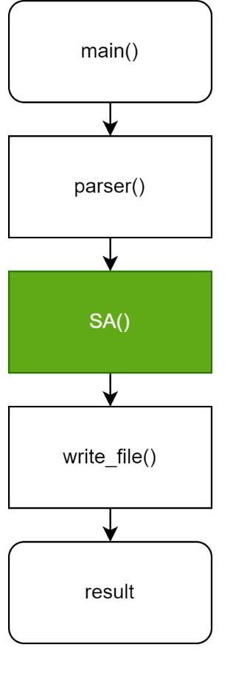
Algorithm - Flow chart
Notes:
蔡雨蓁:
這邊是整個SA engine的流程圖，
可以看到流程圖中主要分為黃色、藍色以及綠色的部分，
分別代表3個loop hierarchical 的關係。
黃色的部分代表了最外層的while loop並以題目要求的30分鐘作為run time的限制，
接著藍色則是SA中對退火溫度的限制，
綠色的部分則是在給定溫度下一直不斷的move，直到設定的迭代次數才終止。

Slide 18
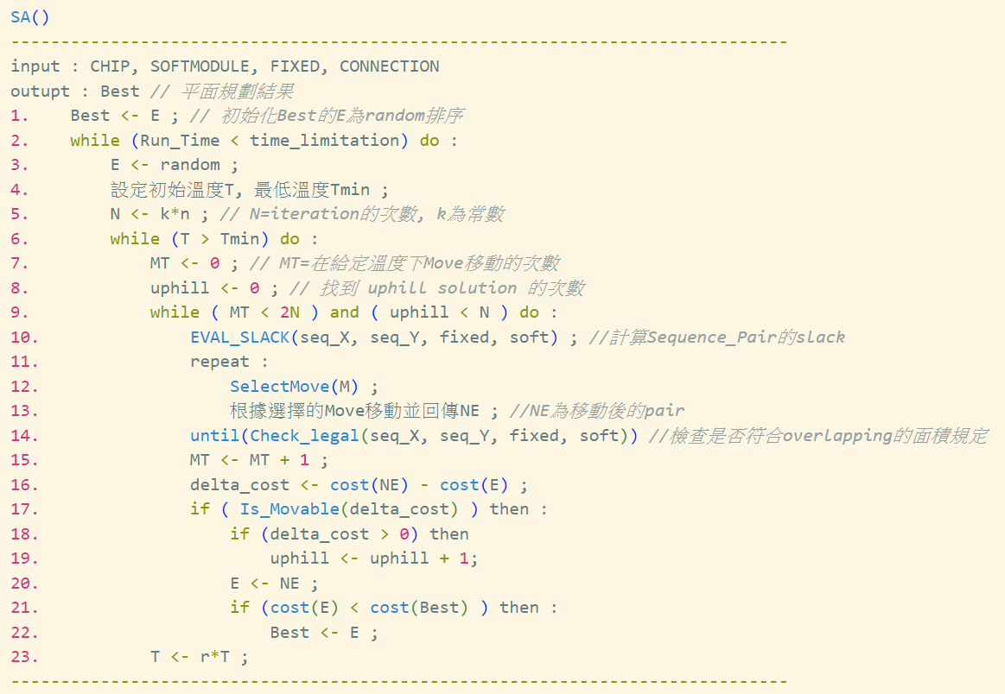
Algorithm - Pseudo code
code 2-23
code 6-23
code 9-22
Notes:
蔡雨蓁:
這邊是SA engine的Pseudo code ，
我們以三個括號代表3個loop hierarchical 的關係
並用顏色和流程圖中的Block做對應，
接著我要大概go through整個流程，
首先我們先對best solution做random 的 initialization，
接著進入最外層的while loop，
做初始化合法state E，並設定SA的起始溫度和最低溫度限制，
最後決定在給定的溫度下一直不斷的move的迭代次數N，
(跳1)
接著進入以最低退火溫度做限制的loop中，
初始化MT為0，也就是move次數的counter，
初始化uphill為0，uphill是紀錄當我們接受比現在state E還差的solution的次數，
(跳2)
最後進入在給定溫度下move的loop，
第一步為計算個模組之間的slack，
接著random選擇move的方式，
如果為不合法移動就一直不斷地random選擇move直到合法移動，
這邊的不合法移動是以module overlapping的面積做為判斷，
接著MT+1，
計算新舊state cost的差值delta_cost，
將delta_cost丟入is_movable這個function判斷，
如果接受此次move且這次move為較差的state，
也就是delta_cost>0，
則uphill+1，
接著更新E，
如果更新後E的cost比best solution的cost還小，
就將best solution更新為E，
接著update 退火溫度，
最後run time大於時間限制，就結束整個SA function。

Slide 19
Algorithm
Cost function
cost = A *( max{H-${\text{H}}_{\text{∗}}$,0} + max{W-${\text{W}}_{\text{∗}}$,0} ) + B * (HPWL)
超過fixed-outline的長寬加總
半周長導線總長
Notes:
蔡雨蓁:
為了符合fixed-outline的限制
和優化半周長導線總長
我們結合論文的想法將cost function設計為
超過fixed-outline的長寬加總
和 半周長導線總長HPWL
做linear combination。

Slide 20
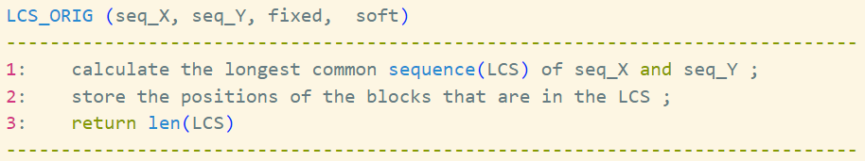
LCS_ORIG
Notes:
LCS_ORIG的部分是在計算Seq_X及Seq_Y的Longest common sequence，
並記錄各module的座標，
最後會回傳這兩個sequence之LCS的長度
下面的操作都是基於這個function。

Slide 21
SP_EVAL_ORIG
Theorem 1: The LCS of sequence pair (seq_X, seq_Y) equals the width of the floorplan in bottom-left floorplanning.
Theorem 2: The LCS of sequence pair (seq_XRvs, seq_Y) equals the height of the floorplan in bottom-left floorplanning, where seq_XRvs denotes the reversed sequence of seq_X.
In this function, we will compute the coordinates of the blocks in bottom-left floorplanning.
Notes:
接下來是function Sequence pair evaluation original (SP_EVAL_ORIG)的部分
我們說明論文提到的兩個定理，
我們先考慮bottom-left floorplanning的情況，
首先是定理一：Sequence pair X及Y之LCS的長度等於可以圍住所有module之最小矩形寬度
定理二的部分則是：將Seq_X反轉並與Seq_Y做LCS，其長度等於可以圍住所有module之最小矩形高度
在此function中我們會計算在bottom-left floorplanning中，所有module的x y座標。

Slide 22
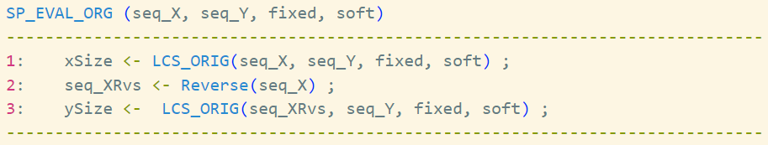
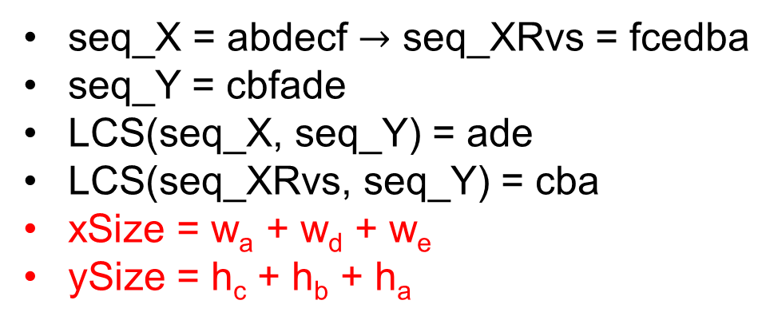
SP_EVAL_ORIG
seq_X = abdecf $→$ seq_XRvs = fcedba
seq_Y = cbfade
LCS(seq_X, seq_Y) = ade
LCS(seq_XRvs, seq_Y) = cba
xSize = w_{a} + w_{d} + w_{e}
ySize = h_{c} + h_{b} + h_{a}
xSize
ySize
Notes:
本頁為將上述定理實現的pseudo code，並使用到了LCS_ORIG的function。
舉例來說，假設seq_X為abdecf，將其反轉為fcedba
而seq_Y為cbfade。
對應前面所提到的定理，
seqX及seq_Y之LCS為ade，將ade三個module寬度相加可得此floorplanning的最小寬度，即xSize
同理可得此floorplanning的最小高度為cba三個module高度相加，即ySize
最後會將module的座標記錄下來。

Slide 23
SP_EVAL_REV
Theorem 3: The LCS of sequence pair (seq_XRvs, seq_YRvs) equals the width of the floorplan in top-right floorplanning, where seq_XRvs (seq_YRvs) denotes the reversed sequence of seq_X (seq_Y).
Theorem 4: The LCS of sequence pair (seq_X, seq_YRvs) equals the height of the floorplan in top-right floorplanning, where seq_YRvs denotes the reversed sequence of seq_Y.
In this function, we will compute the coordinates of the blocks in top-right floorplanning.
Notes:
接著是SP_EVAL_REV function的部分，
將前面敘述的定理做延伸，接著考慮top-right floorplanning的情況，
定理3描述的是將seq_X及seq_Y反轉，就是seq_XRvs，seq_YRvs，他的LCS長度等於可以圍住所有module之最小矩形寬度
定理4則是對seq_X及seq_YRvs計算LCS的長度 等於可以圍住所有module之最小矩形高度
更具體來說，定理1、3及2、4會得到相同的高寬，因critical module會dominate整個矩形的大小。
在此function我們會計算top-right floorplanning中所有module的座標。

Slide 24
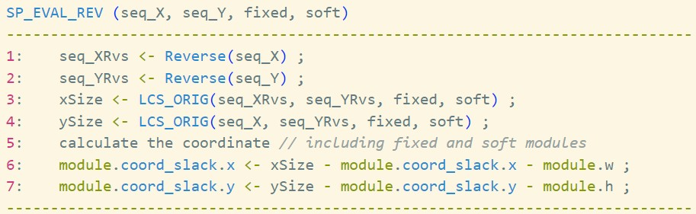
SP_EVAL_REV
xSize
(0, 0) of top-right coordinate
A.coord_slack.y
A.h
A
A.coord_slack.x
ySize
A.w
(xSize - A.coord_slack.x – A.w, ySize - A.coord_slack.y – A.h)
Notes:
本頁為SP_EVAL_REV之pseudo code，第1~4行實現前頁定理3及4，並計算xSize、ySize
Top-right floorplanning的座標會存在module中的coord_slack，
計算時會將原點座標定在右上角，
而我們希望可以用module的左下角座標表示此module的位置，因此需做轉換。
舉例來說，對於module A，其x座標是xSize減coord_slack再減掉module A的寬度，
同理可得y座標。

Slide 25
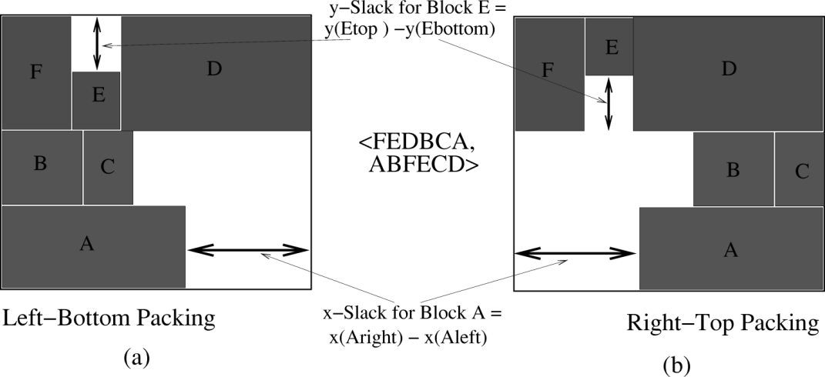
Slack computation
(seq_X, seq_Y) = (FEDBCA, ABFECD)
y_slack for E = y(Etop) – y(Ebottom)
Bottom-left mode floorplanning
x_slack for A = x(Aright) – x(Aleft)
Top-right mode floorplanning
Notes:
接下來要介紹的是Slack的計算，Slack的計算分為x方向及y方向，
在物理意義上，Slack可以視為module位置擺放的彈性，
若Slack越大則此module擺放的位置越有彈性，而Slack為零的module為critical module，
代表在該方向上沒有移動的空間，SA演算法中的Move會針對這些Critical module做設計。
Slack的計算方式為該module在top-right floorplanning中的座標減bottom-left floorplanning的座標
由此例也可以看出Slack可以代表該module移動彈性的程度。

Slide 26
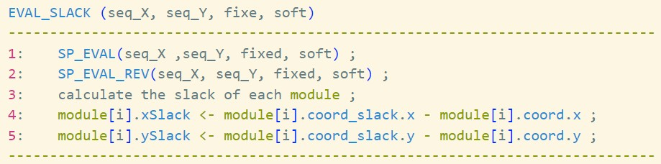
EVAL_SLACK
E
E
E.ySlack = E.coord_slack.y - E.coord.y
A
A
A.xSlack = A.coord_slack.x - A.coord.x
Notes:
接著是計算Slack function之pseudo code，
1 2 行call了前面介紹的function計算bottom-left及top-right floorplanning之座標，
分別存在coord及coord_slack，
4 5 行實現的就是前頁描述到的計算，
將x方向及y方向的slack紀錄起來，進行後續的演算法。

Slide 27
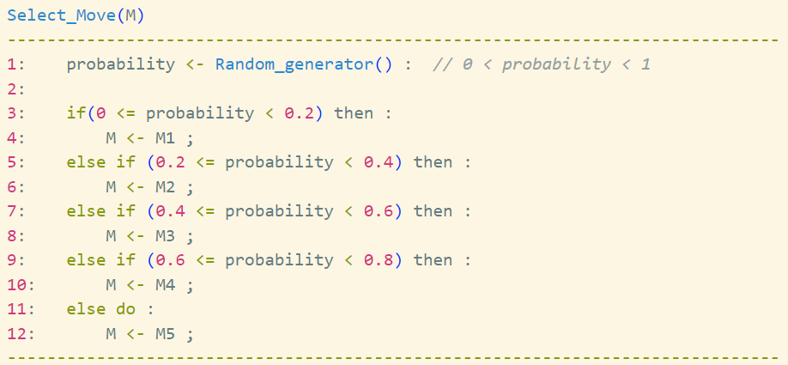
Select_Move
Notes:
我是李品賢，負責解說接下來的部分，
因為SA演算法中，需要以move這個動作，
從current state跳到neighborhood state，
因此，Select_Move這個function，目的為選出下一個要執行的move，
首先使用random_generator產生一個介於0-1之間的隨機數值，
因為有5個move，平均分配機率的話，一個move會有20%的機率產生

Slide 28
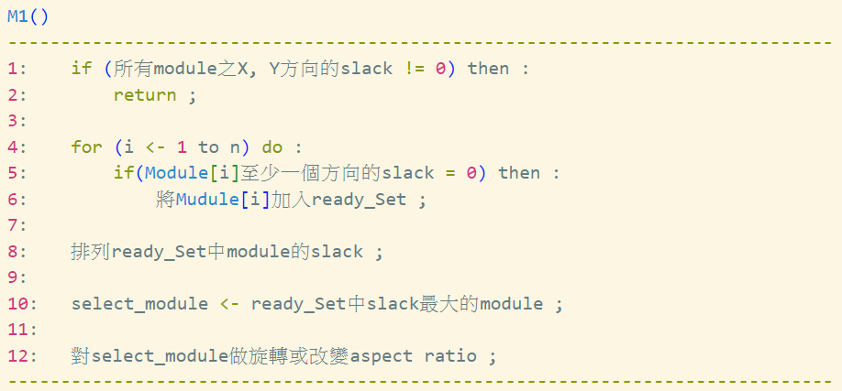
Move 1 – 使整體空間密集
Before
√
slack大
√
√
√
After
Notes:
Move 1會先將所有的module做search，
找出至少一個方向的slack為0的module，
並將其放入ready_Set，
再來對ready_Set中的slack作排列，
排出來最大的slack可能是X也可能是Y方向，
那我們將最大slack的module選起來，並對其旋轉或改變aspect ratio。
可以從右邊的例子看到，這張圖是move前的floorplan，
我們將至少有一個方向slack為0的module放進ready_Set，也就是打勾的這三個，
這兩塊有y方向的slack，這一塊有x方向的slack，
很明顯的，這塊有最大的slack，因此對他做旋轉，可得到下面這個floorplan。
這個move的目的為，
因為slack大，代表那個區域有很大的空間可以利用，
因此我們將module的長邊往那邊轉，可以使整體空間更密集。

Slide 29
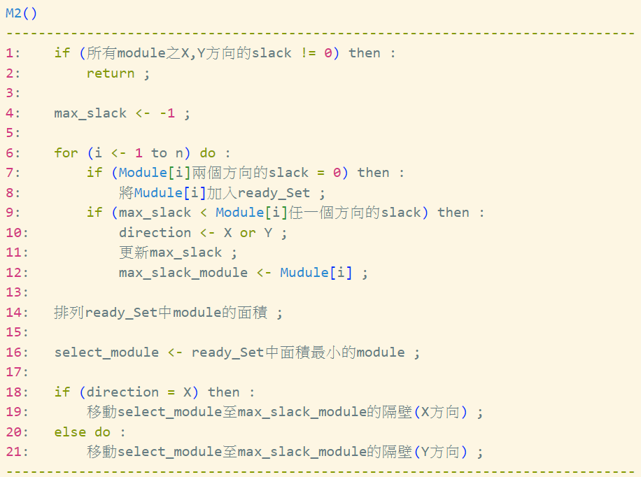
Move 2 – 使整體空間密集
Before
√
√
slack大
After
Notes:
Move 2會先將所有的module做search，
找出兩個方向的slack都為0的module，
並將其放入ready_Set，
同時也找出擁有最大slack的module，記做max_slack_module，
並對這個最大slack的方向作紀錄
再來對ready_Set中的module的面積作排列，
那我們將最小面積的module選起來，擺到擁有最大slack的module的旁邊，
擺哪個方向呢? 就根據上面所記錄的direction做移動。
直接看到右邊的例子最清楚，這張圖是move前的floorplan，
我們將兩個方向的slack都為0的module放進ready_Set，也就是打勾的這兩個，
其中又以這塊地面積比較小，因此選定他，準備要對他做移動，
那在其餘幾塊中，這塊slack這麼大，這兩塊的slack，而這塊有最大的slack，且這個slack為X方向，
因此我們將剛才選定的這塊，移動到擁有最大slack的X方向旁邊。
可得到下面這個floorplan。
這個move和上一個move的目的有點像，
因為slack大，代表那個區域有很大的空間可以利用，
因此我們將不能動的module往那邊擺，試試看能不能讓空間更密集。

Slide 30
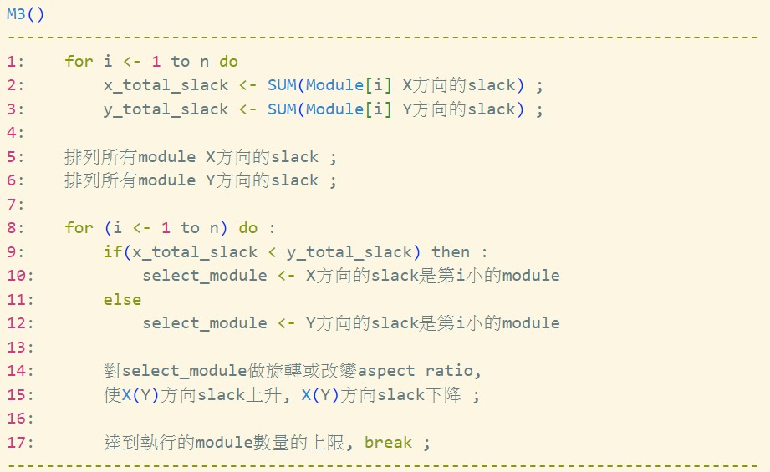
Move 3 – 增加整體空間彈性
設定執行1個
module後停止
Before
y
√
√
√
√
x
√
x
After
Notes:
Move 3會將所有module的x, y方向各自的slack做加總，
接著比較x方向的slack加總比較小，還是y方向的小，
比較小的那個方向，為critical direction，我們針對此方向去改善，
假設x方向為critical direction，那我們就從x方向最小的module去挑，
要挑幾個?就依照自訂的上限去決定，可以想像slack的分布若不均勻，像是前幾個很小，後面幾個很大，
挑到後面slack大的module，還要針對她去操作，反而會減少效益，
挑到的這幾個module，我們就對他做旋轉或改變aspect ratio，希望能增加這個方向的總體slack。
以右邊例子來說，這張圖是move前的floorplan，
現在要觀察哪個方向的slack加總比較小，這塊造成y方向的slack，這兩塊造成x方向slack，這塊也是，
可以發現，y方向slack的加總比x方向還小，因此y方向為critical direction，待會會針對y方向優化，
在這個例子中，我們設定執行的module上限為1，因此我們挑選y方向slack最小的module，
那這幾個module y方向slack都為0，因此我們隨機選了這塊，對他做旋轉，
因此可以得到下面這個floorplan，
這個move改善了critical direction的擁擠程度，增加整體空間的彈性，以利於M1和M2的操作。

Slide 31
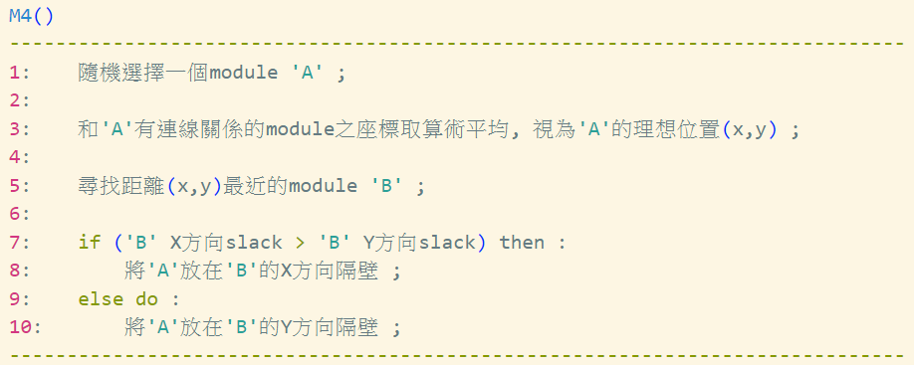
Move 4 – 減少整體連線長度
B
(3,2)
A
B
A
(3,1)
(6,1)
(3,2)
(3,3)
(0,0)
Notes:
Move 4 首先選擇隨機的module A，
再來將和A有連線關係的module的座標取算術平均，當作是A的理想位置，
在這邊這個例子，A的理想座標為(3,1)，
接著找出和A有連線關係且離A理想位置最近的module B，
也就是這個在(3,2)的module，
最後看module B在哪個方向的slack比較大，我們就將A移動到那個方向的B旁邊
這個move的目的很直觀，為了減少整體的連線數量

Slide 32
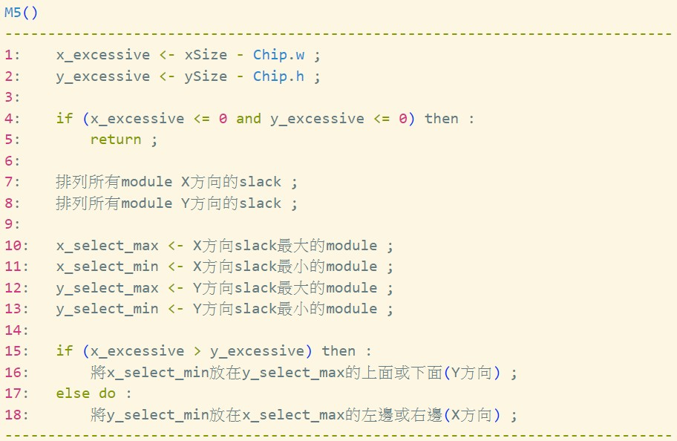
Move 5 – 符合fixed-outline限制
x_excessive
Before
√
√
√
After
Notes:
Move 5 首先算出目前的floorplan的長寬超出給定的長寬多少，
接著將所有module x,y方向的slack各自作排列，
再來找出x,y方向各自slack最大和最小的module，
再來就是要對某個module做移動了，
那如何挑選呢? 我們首先判斷哪個方向超出給定的值最多，
若X方向超出的比Y方向還多，我們將所有module中，在X方向擁有最小 slack的module挑出來，
放在Y方向中擁有最大 slack的module上面或下面。
以右邊的圖舉例，這張圖是move前的floorplan，
我們可以發現x方向超出給定的輪廓，而y方向沒超出，
因此我們挑選x方向，slack最小的module，稍微觀察可以發現，這三塊的x方向都沒辦法移動，
因此所有的slack都為0，所以我們隨機挑這一塊，準備對他做移動，
接著找y方向slack最大的module，一樣透過觀察，只有這塊有的y方向slack，
因此我們將剛才選定的這塊移到這塊的上面，得到下圖的floorplan。
這個move的目的為盡量去符合fixed-outline的限制，可以減少超出限制 較多的那個方向，
這個move也是讓這個fixed-outline的題目能成功的關鍵。

Slide 33
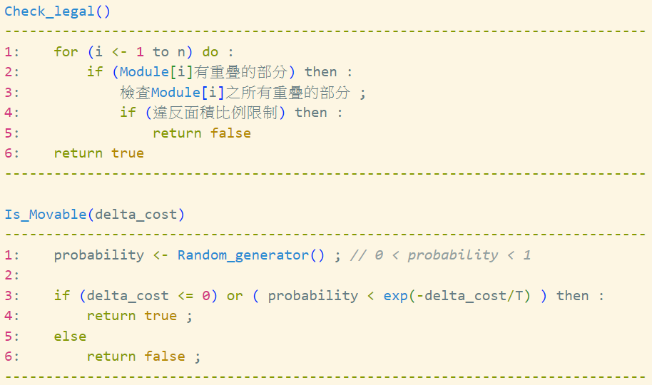
Is_Movable
Notes:
Is_Movable這個function主要是判斷要不要跳到neighborhood state，
主要考量有兩點，一個是cost的影響，一個是溫度的影響，
若cost變小，必然要接受他，
還有SA演算法中重要的機制，就是隨著溫度和cost而改變的機率，
若隨機值比此值小，則接受他

Slide 34
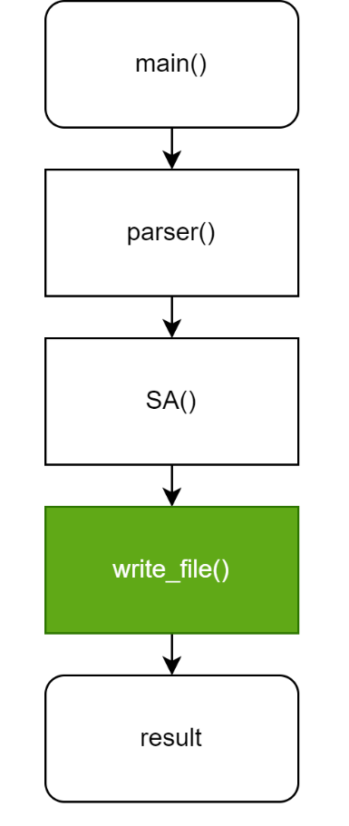
Flow chart
write_file()
Notes:
SA演算法主要使用的funcion介紹告一段落，
執行完SA後，就是要寫檔

Slide 35
Outline
Problem Formulation
Case Study
Data Structure
Algorithm
Flow chart
Pseudo code
Function
Potential Challenges & Future Work
Registration for the Contest
Notes:
結束了演算法的部分，接著要說明潛在的困難以及未來能做的優化

Slide 36
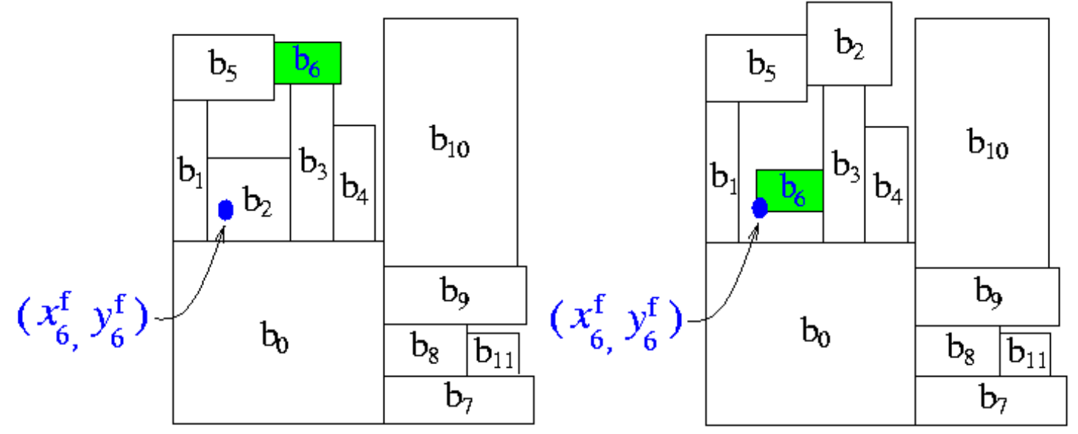
Potential Challenges & Future Work
克服Fixed-outline的限制
設計動態調整Move 5的機率，越後面的回合機率要越高，為了符合fixed-outline的限制
動態調整cost function權重，回合數越高，fixed-outline的權重要越高
Fixed module擺放
cost = A *( max{H-${\text{H}}_{\text{∗}}$,0} + max{W-${\text{W}}_{\text{∗}}$,0} ) + B * (HPWL)
Notes:
首先要提及，我們使用的演算法已經特別針對了fixed-outline的限制去做處理，下列有其他點是我們可以進步的地方。
第一點是，隨著時間的進行，我們應該要將move5的機率上升，因為move 5的目的為去符合fixed-outline的限制，
因為SA演算法即將要結束，我們希望最後的成果能成功，也就是盡量往fixed-outline那邊優化。
第二點為和第一點的概念相似，我們可以藉由增加Cost function中，影響fixed-outline的權重A
第三點為，fixed-module的處理，目前的想法為使用教授上課PPT中提到的方法，以這兩張圖舉例，(x6, y6)為fixed-module b6必須要在的位置，我們尋找離(x6, y6)最近的module，也就是b2，我們將b6和b2做交換，因此fixed-module回到他需要在的地方。

Slide 37
Potential Challenges & Future Work
Overlapping的問題，使用Check_legal()
矩形面積：20
模組面積：16
重疊面積：5
16 + 5 > 20
判斷不合法
But….
5
A=16
4
Notes:
最後一點是，此競賽題目可以接受module重疊，程式中的許多細節必須因應做調整，例如slack的計算，必須要有一套處理的方法。
每次move完也需要一套檢查的機制，因此使用Check_legal這個function去對每個module做檢查，可以直接看到下面的例子，
假設有一個area=16的soft module，形成一個5*4面積為20的矩形，而他的右側和另外一個矩形重疊，且重疊面積為5，module面積和重疊面積比矩形面積大，因此不可能發生，所以判斷這個是不合法的重疊擺放。
但仔細思考過後可以發現，紅色的重疊區域中，不一定所有的空間都被另外一塊矩形佔走，有可能另一塊只用一部份，因此此情形有可能會成立，因此這個部分的細節是我們之後需要加強的。

Slide 38
Outline
Problem Formulation
Case Study
Data Structure
Algorithm
Flow chart
Pseudo code
Function
Potential Challenges & Future Work
Registration for the Contest

Slide 39
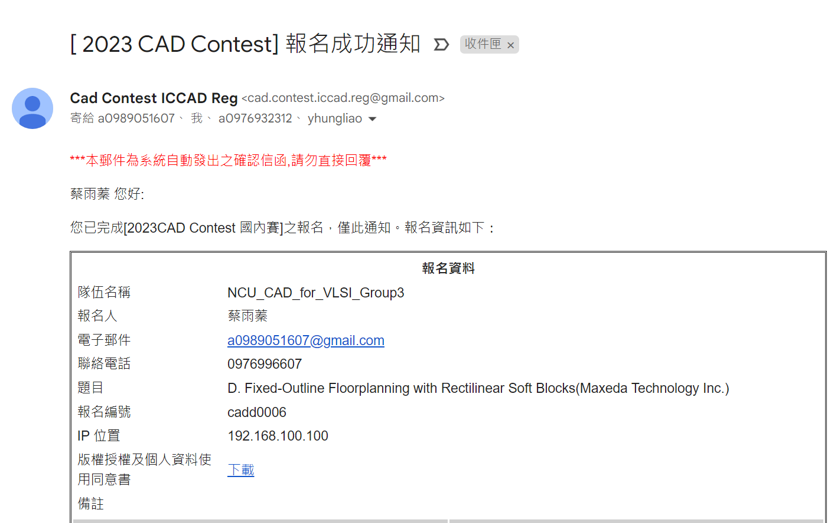
Registration for the Contest

Slide 40
END

